Slide 1
CLASE XVII – CIRCUITOS CA
FÍSICA 2

Slide 2
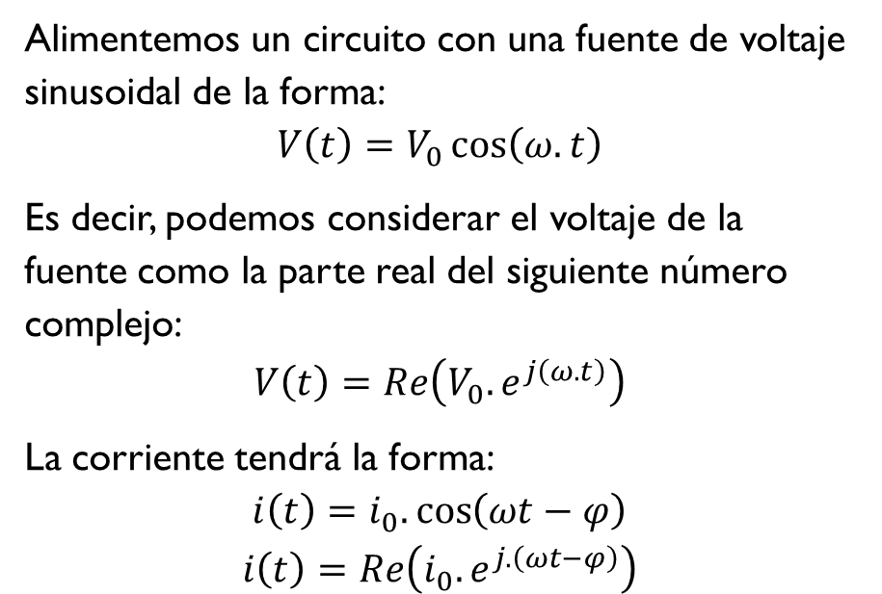
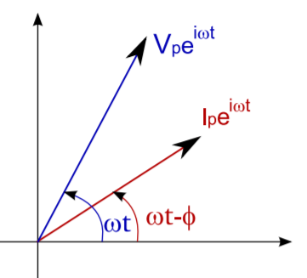
CIRCUITO DE CA

Slide 3
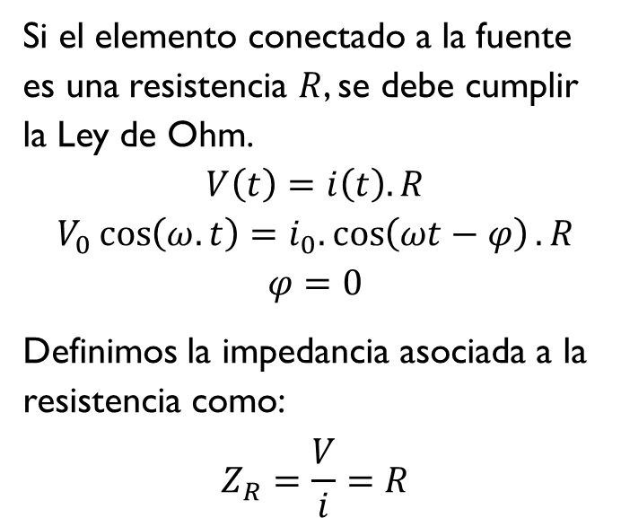
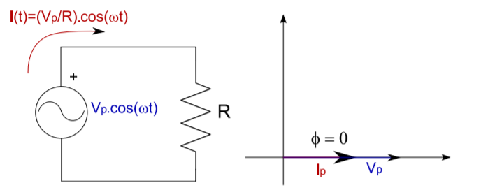
IMPEDANCIA R

Slide 4
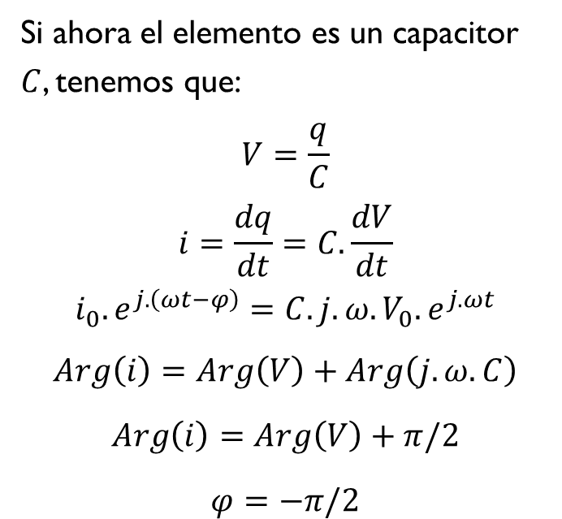
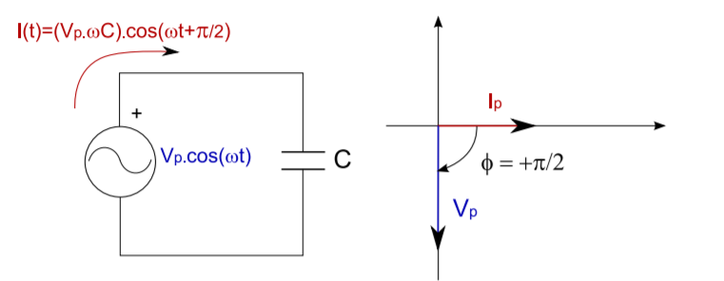
IMPEDANCIA C

Slide 5
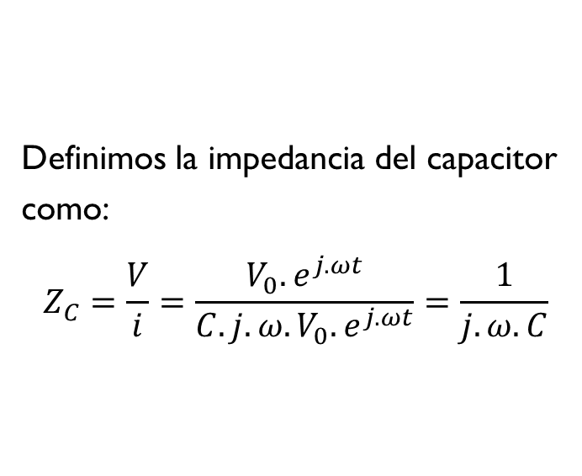
IMPEDANCIA C

Slide 6
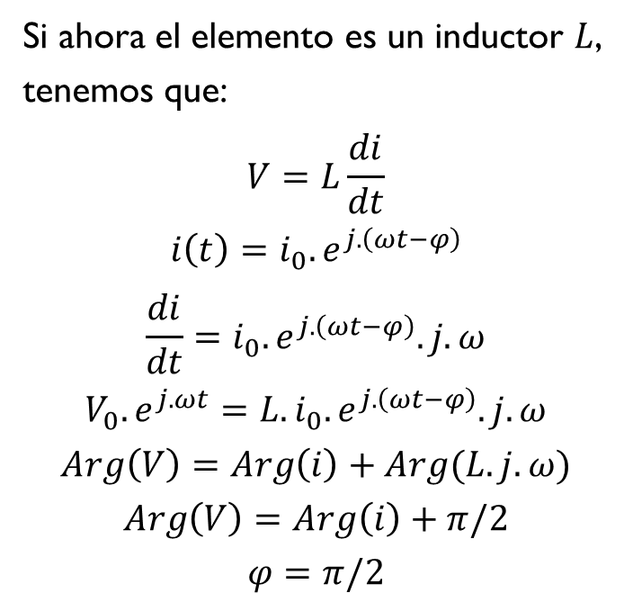
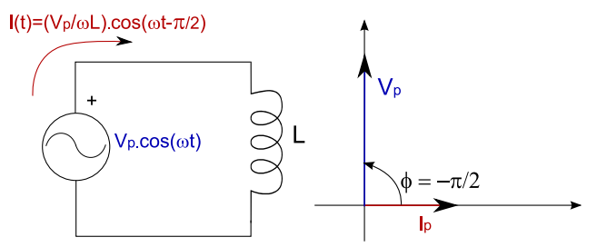
IMPEDANCIA L

Slide 7
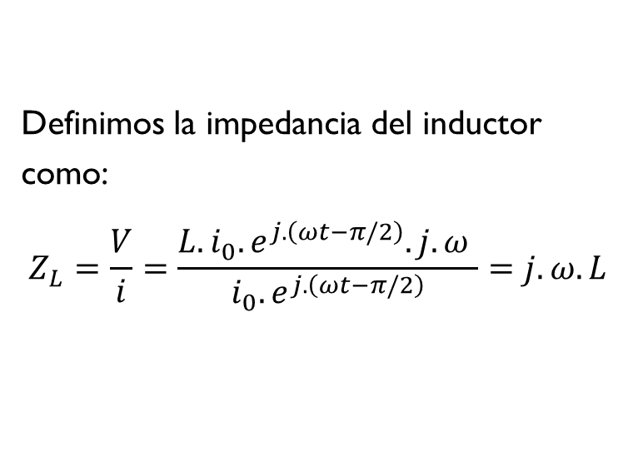
IMPEDANCIA L

Slide 8
VALORES RMS

Slide 9
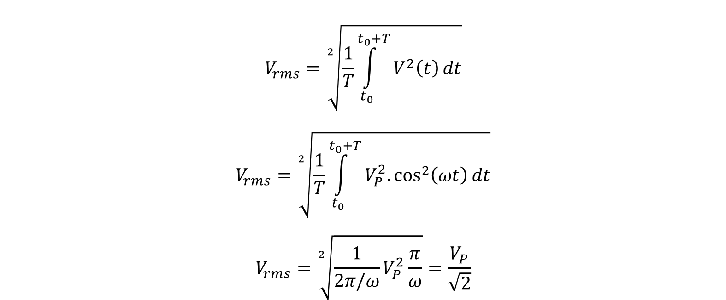
VALORES RMS

Slide 10
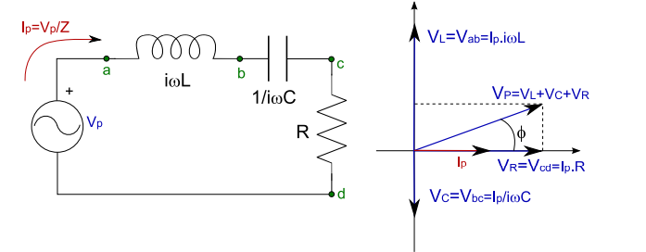
EJEMPLO

Slide 11
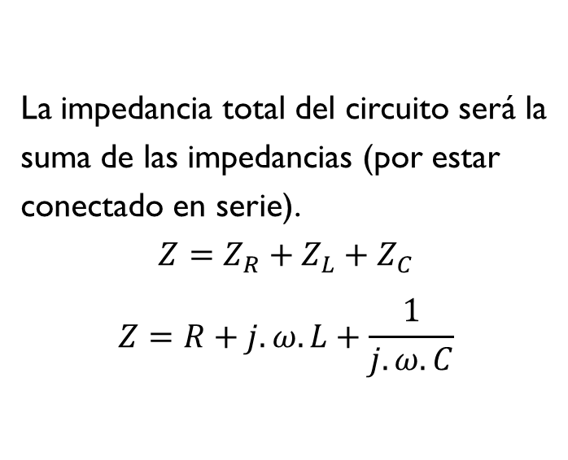
EJEMPLO

Slide 12
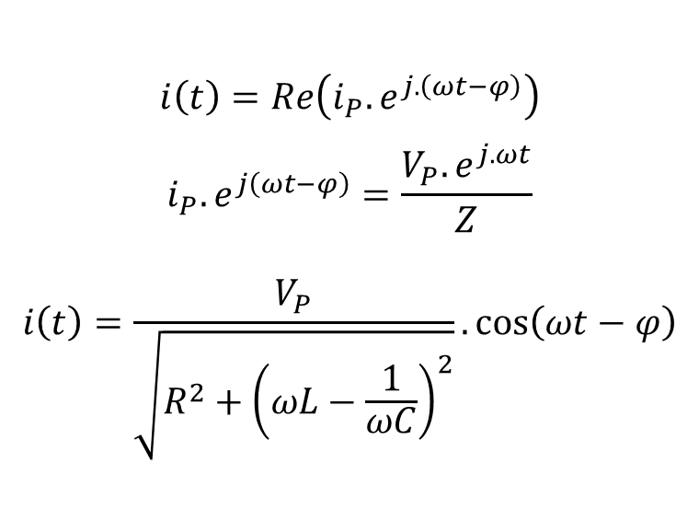
EJEMPLO

Slide 13
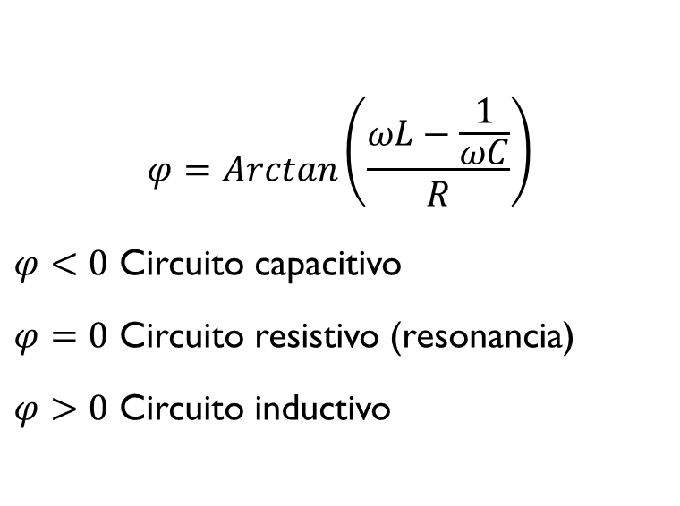
EJEMPLO

Slide 14
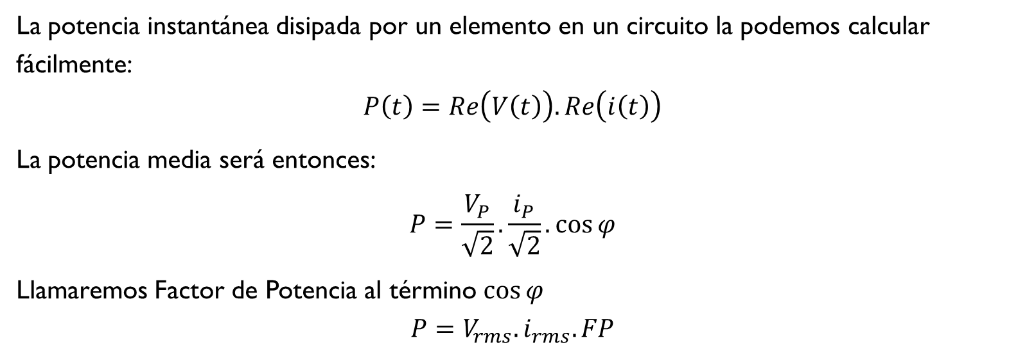
POTENCIA DISIPADA

Slide 15
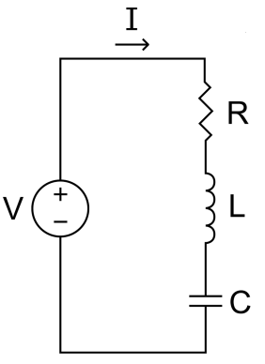
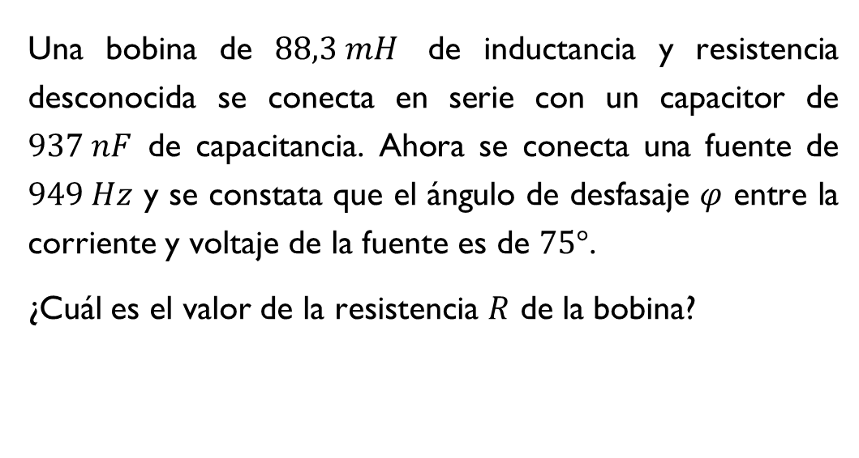
EJERCICIO
Una bobina de $88,3 mH$ de inductancia y resistencia desconocida se conecta en serie con un capacitor de $937 nF$ de capacitancia. Ahora se conecta una fuente de $949 Hz$ y se constata que el ángulo de desfasaje $φ$ entre la corriente y voltaje de la fuente es de $75°$.
¿Cuál es el valor de la resistencia $R$ de la bobina?

